Slide 1
Қазақ тілі
8-сынып
ІІ тоқсан
«Ғарышты игеру жетістіктері» бөлімі
Ғаламның пайда болуы

Slide 2

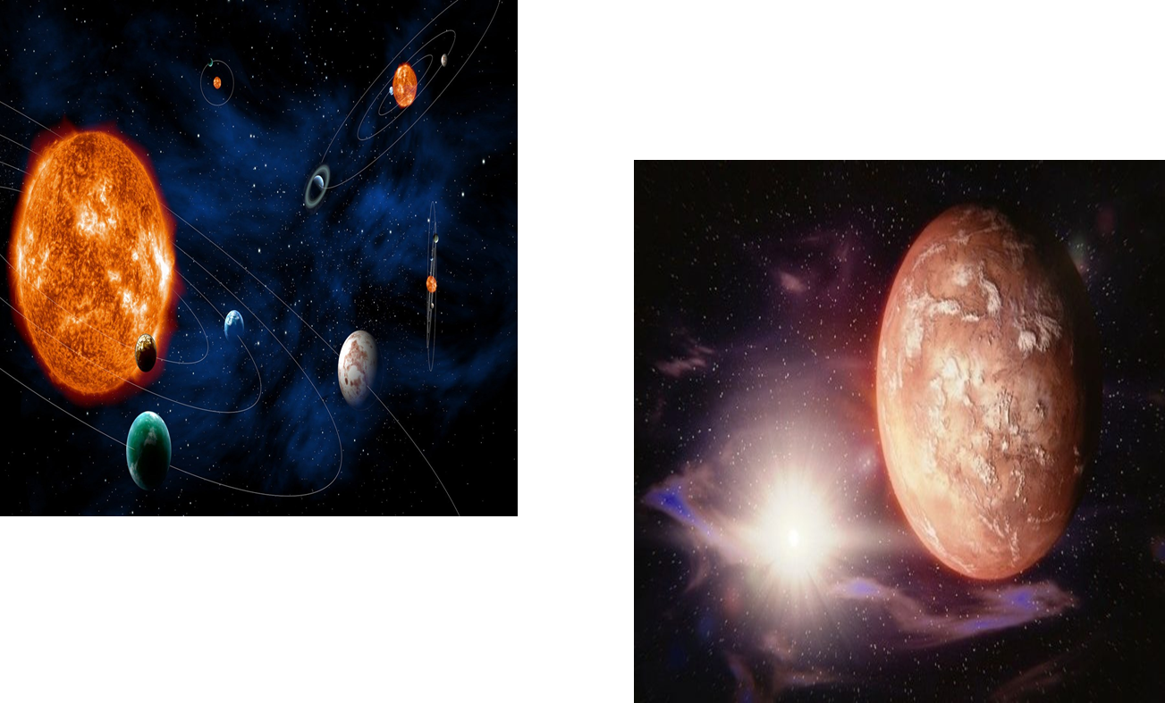
Тақырыпты болжау

Slide 3
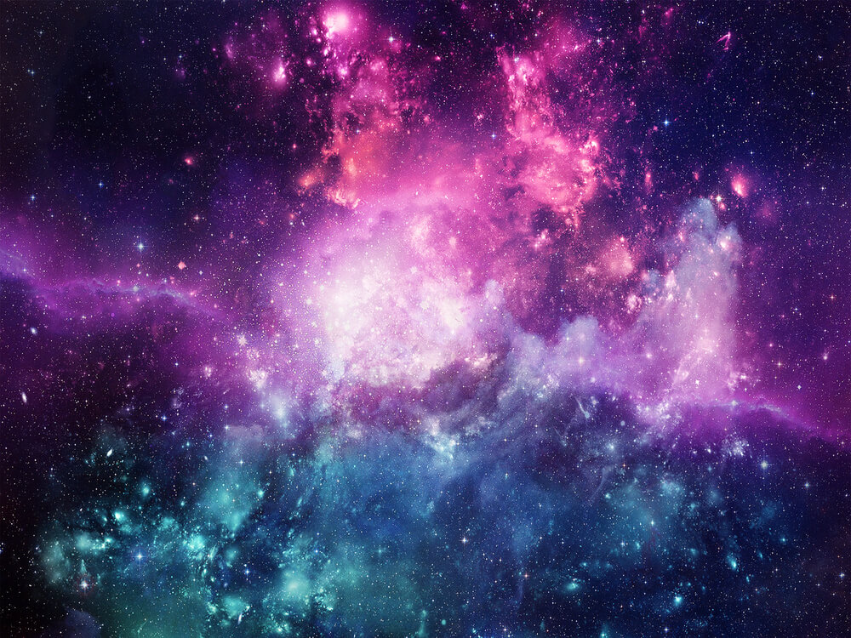
Сабақтың тақырыбы:
Ғаламның пайда болуы

Slide 4

Сабақ мақсаты:
Сабақтың мақсаты:
* мәтіннен алынған дәйексөздерге, үзінділерге сүйене отырып,көтерілген мәселені болжау;
* публицистикалық және ғылыми стиль ерекшеліктерін қолданылған тілдік құралдар арқылы тану.
Бағалау критерийі:
* мәтіннен алынған дәйексөздерге, үзінділерге сүйене отырып, көтерілген мәселені болжайды;
* публицистикалық және ғылыми стиль ерекшеліктерін қолданылған тілдік құралдар арқылы таниды.
Термин | Значение
Галактика | звездная система Вселенной
Звезда | небесное тело, видимое простым глазом в форме светящейся точки на небе
Планета | тип небесного тела

Slide 5
Мәтінмен жұмыс
Ғалам осыдан 10-20 миллиард жыл бұрын ғарыштық жарылыс нәтижесінде пайда болған. Бұл ғарыштық жарылысты үлкен жарылыс деп атап кеткен. Осы жарылысқа дейін барлық материя газдардан құралған қою бұлт құрамында болды. Жарылыс нәтижесінде бұл материялар шашылып,өздігінен дами бастады. Осы жарылыс нәтижесінде протон, нейтрон және электрон секіліді көптеген бөлшектер қалыптасты. Уақыт өте келе бұл бөлшектер әр түрлі газдардың атомдарын құрап, кейін әр түрлі газ атомдары, шаң және басқа бөлшектермен бірігіп жұлдыздарды құрады.
Аспан Шоқжұлдыздар деп аталатын 88 түрлі бөлікке бөлінген. Адамзат баласы оларды ерте заманнан біліп, ғасырлар бойы қолданып келеді.
Шоқжұлдыздар – Жетіқарақшы секілді жұлдыздар жиыны. Шоқжұлдыздар Жер бетінде бағыт табу үшін қолданылады. Қазіргі астрономия «Шоқжұлдыз» ұғымын ғарыштың жиынды аймақтарын сипаттау үшін қолданады.
Адам дүниеге келген сәтте күннің қай Шоқжұлдызда орналасуы оның қай зодиак белегісіне қатысты екеніне байланысты, олардың әр қайсысы өз мінездемесіне ие. Белгінің сипатын «пешенеге жазылған» деп тануға болмайды: олар көптеген факторларға байланысты, олар уақыт, дата, адам туған жерінің орналасуы. Егер жұлдызнама барлық көрсеткіштерді ескере отырып, кәсіби маманмен құрастырылса, онда адам жеке тұлға ретінде қалыптасуына Күннің әсері туралы түсінік алуға болады.

Slide 6
Ой қозғау
.
Төменде берілген сұрақтарға жауап беріңіз
Ғалам дегенді қалай түсінесің?
Жұлдыздар жайлы не білесің?
Ғарыш туралы не айтар едің?

Slide 7
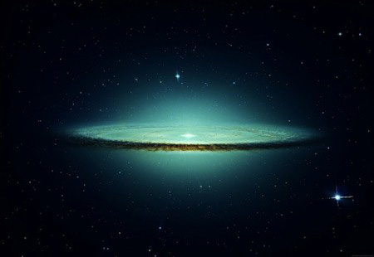
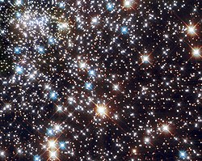
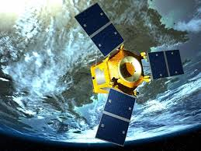
Ықтимал жауап
Ғалам – алуан түрлі формада болатын, әрі ұдайы өзгеріп отыратын, кеңістік пен уақыт бойынша шеті де, шегі де жоқ бүкіл дүние.
Жұлдыздар – шаң-тозаңнан тұратын алып газды бұлттардың өз гравитациясының әсерінен күйрей бастағанда түзілген.
Ғарыш – бұл тұтастай әлем,әлемдік тәртіп, хаосқа қарсы реттелген әлем.

Slide 8
1-тапсырма.
Берілген үзіндінділерді болжамды жауап нұсқасымен сәйкестендіріңіз.
Дескриптор:
*Үзінділердің мазмұнына сәйкес болжамды жауап нұсқасымен сәйкестендіреді.
Ғалам осыдан 10-20 миллиард жыл бұрын ғарыштық жарылыс нәтижесінде пайда болған.Бұл ғарыштық жарылысты үлкен жарылыс деп атап кеткен.
Шоқжұлдыздардың жиыны мен қолданылуы
Шоқжұлдыздар-Жетіқарақшы секілді жұлдыздар жиыны. Шоқжұлдыздар Жер бетінде бағыт табу үшін қолданылады.
Ғаламның пайда болуы

Slide 9
Ықтимал жауап
Ғалам осыдан 10-20 миллиард жыл бұрын ғарыштық жарылыс нәтижесінде пайда болған. Бұл ғарыштық жарылысты үлкен жарылыс деп атап кеткен.
Шоқжұлдыздардың жиыны мен қолданылуы
Шоқжұлдыздар-Жетіқарақшы секілді жұлдыздар жиыны. Шоқжұлдыздар Жер бетінде бағыт табу үшін қолданылады.
Ғаламның пайда болуы

Slide 10
2-тапсырма
Берілген үзінді бойынша баспалдақ талдауын орындаңыз.
Шоқжұлдыздар – Жетіқарақшы секілді жұлдыздар жиыны. Шоқжұлдыздар Жер бетінде бағыт табу үшін қолданылады. Поляр жұлдызы тура Солтүстік полюстің үстінде орналасқан. Қазіргі астрономия «Шоқжұлдыз» ұғымын ғарыштың жиынды аймақтарын сипаттау үшін қолданады.
Стиль
Тілдік ерекшелігі
Мақсаты
Дескриптор:
*үзіндінің стилін ажыратады
Мазмұны

Slide 11

Ықтимал жауап
Берілген үзінді бойынша баспалдақ талдауын орындаңыз
Шоқжұлдыздар – Жетіқарақшы секілді жұлдыздар жиыны. Шоқжұлдыздар Жер бетіне бағыт табу үшін қолданылады. Поляр жұлдызы тура Солтүстік полюстің үстінде орналасқан. Қазіргі астрономия Шоқжұлдыз ұғымын ғарыштың жиынды аймақтарын сипаттау үшін қолданады.
Стиль
Ғылыми стиль
Термин сөздер: поляр жұлдызы, астрономия, Жетіқарақшы, Шоқжұлдыздар
Тілдік ерекшелігі
Мақсаты
Шоқжұлдыздардың қолданылуы
Мазмұны
Шоқжұлдыздар туралы

Slide 12

Кері байланыс: сөйлемді аяқтау

